Slide 1
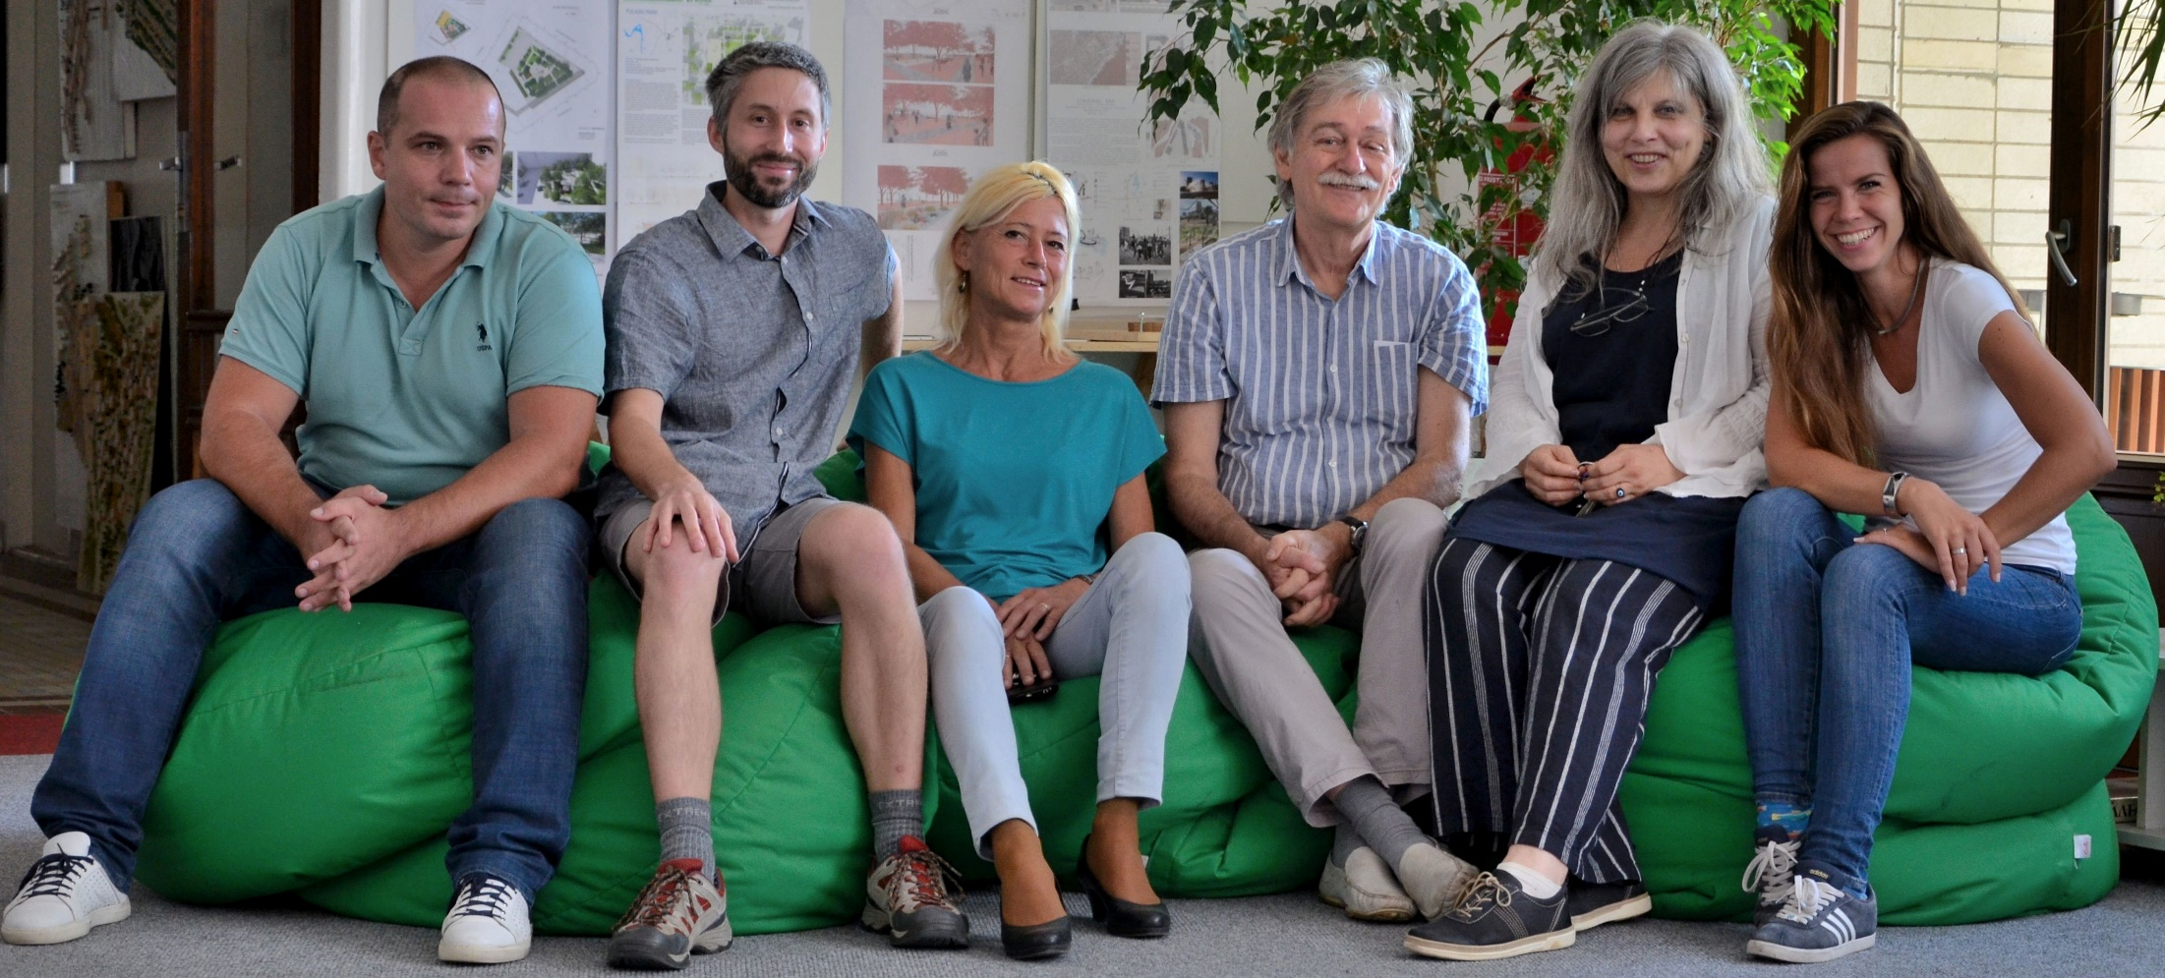
ATELIÉR KOVÁČ - JOKLOVÁ
KATARÍNA
KRISTIÁNOVÁ
KAROL
GÖRNER
BOHUMIL
KOVÁČ
IVOR
MEČIAR
LUCIA
ŠTEFANCOVÁ
VIERA
JOKLOVÁ

Slide 2
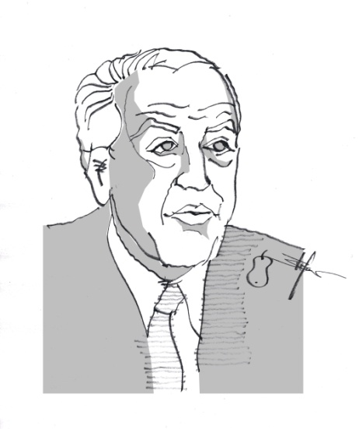
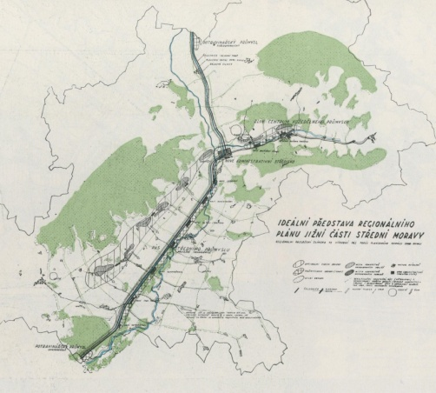
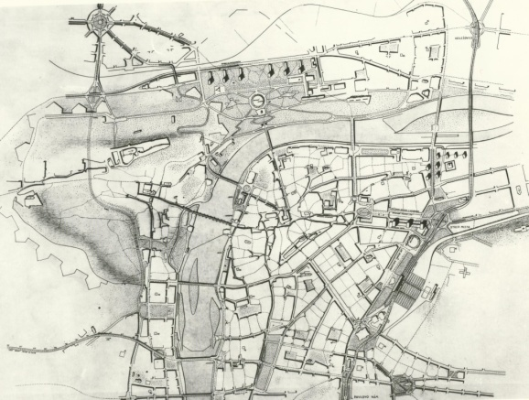
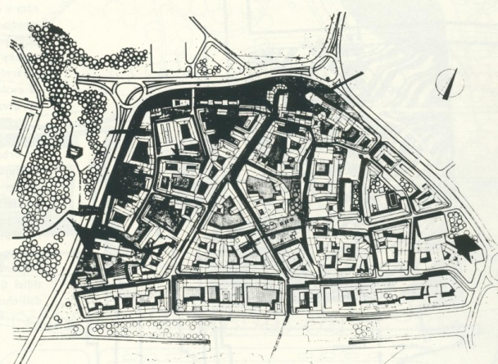
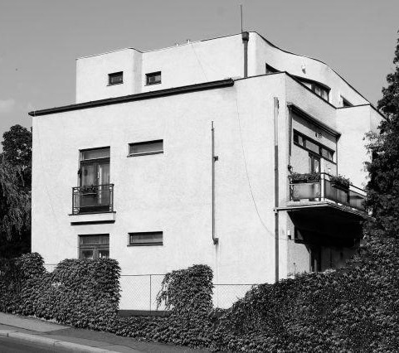
OD URBANIZMU K ARCHITEKTÚRE
s
portrét EH : Lucia Štefancová

Slide 3
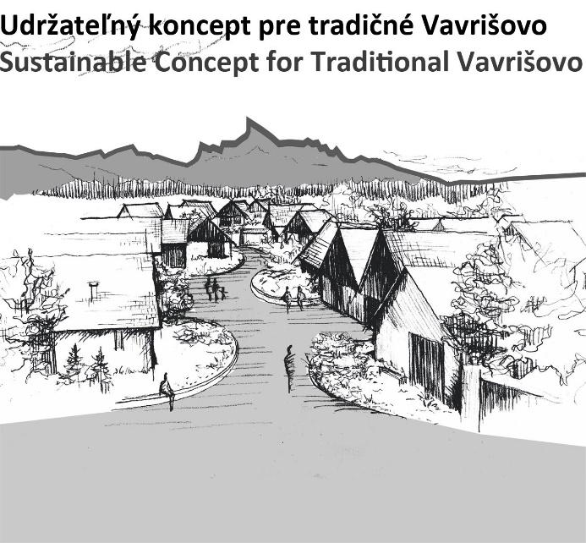
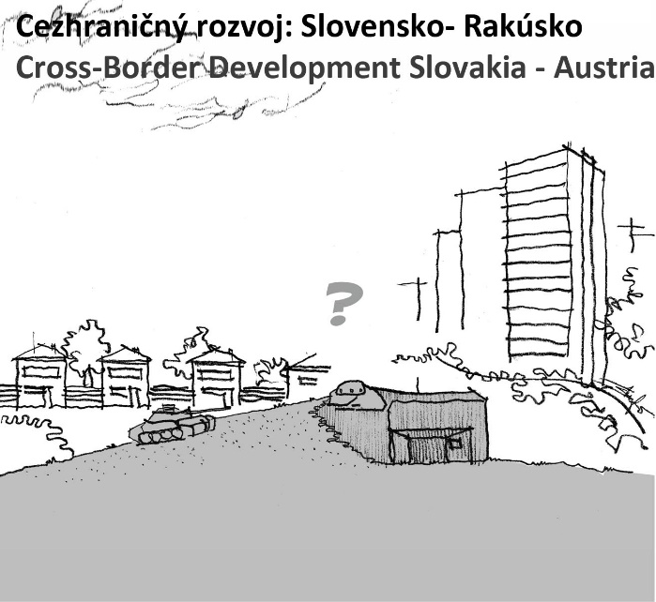
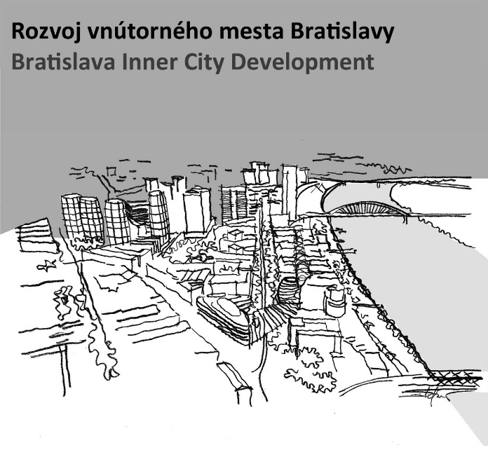
ZADANIA
Pripravili sme pre vás 3 + 1 zadaní
1 2 3

Slide 4
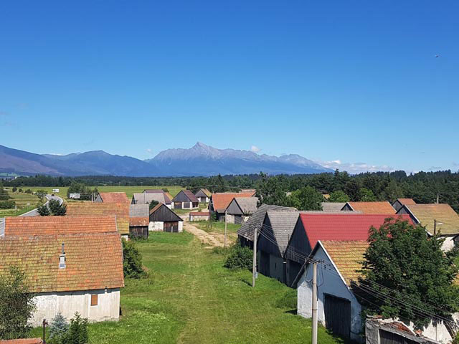
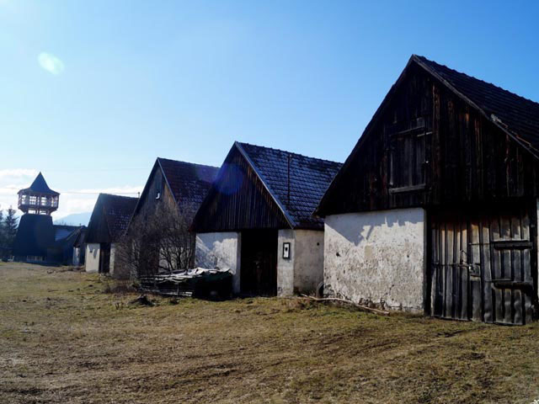
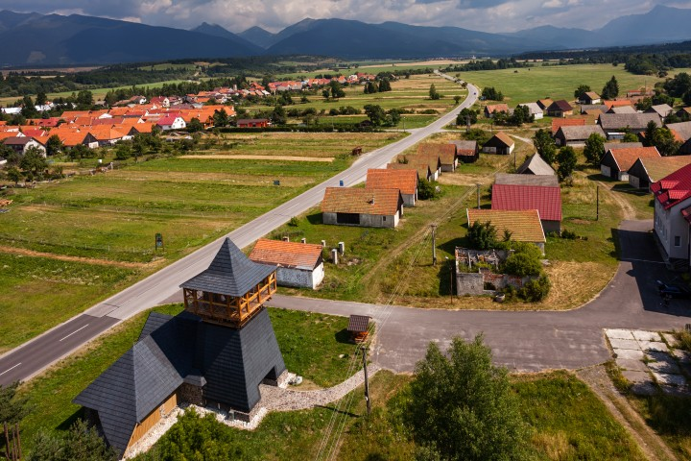
Udržateľný koncept pre tradičné Vavrišovo

Slide 5
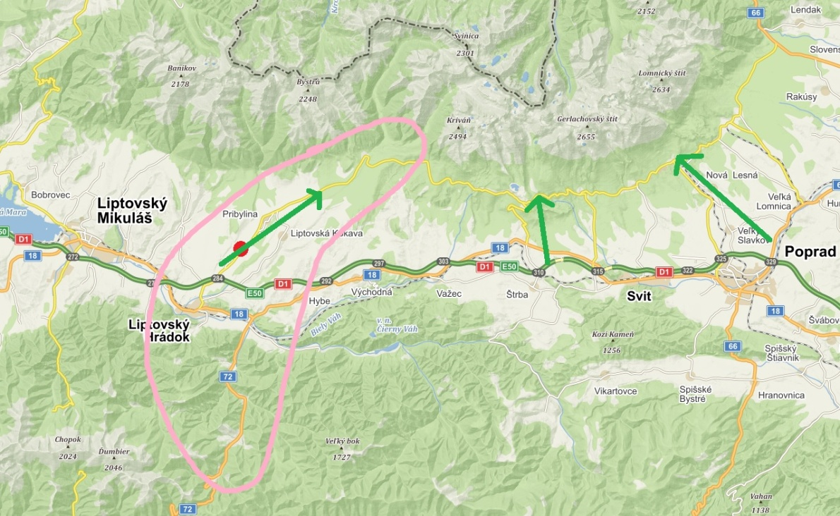
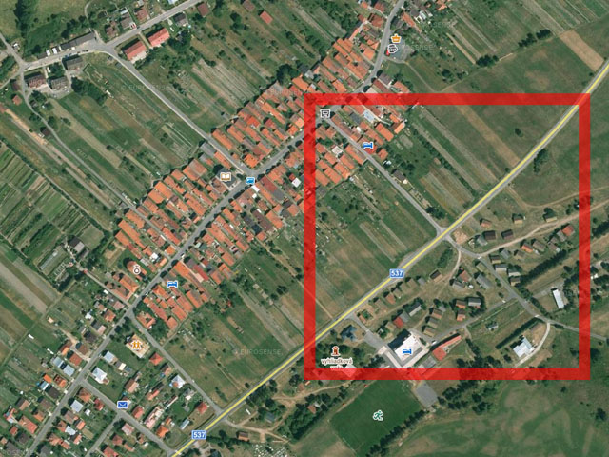
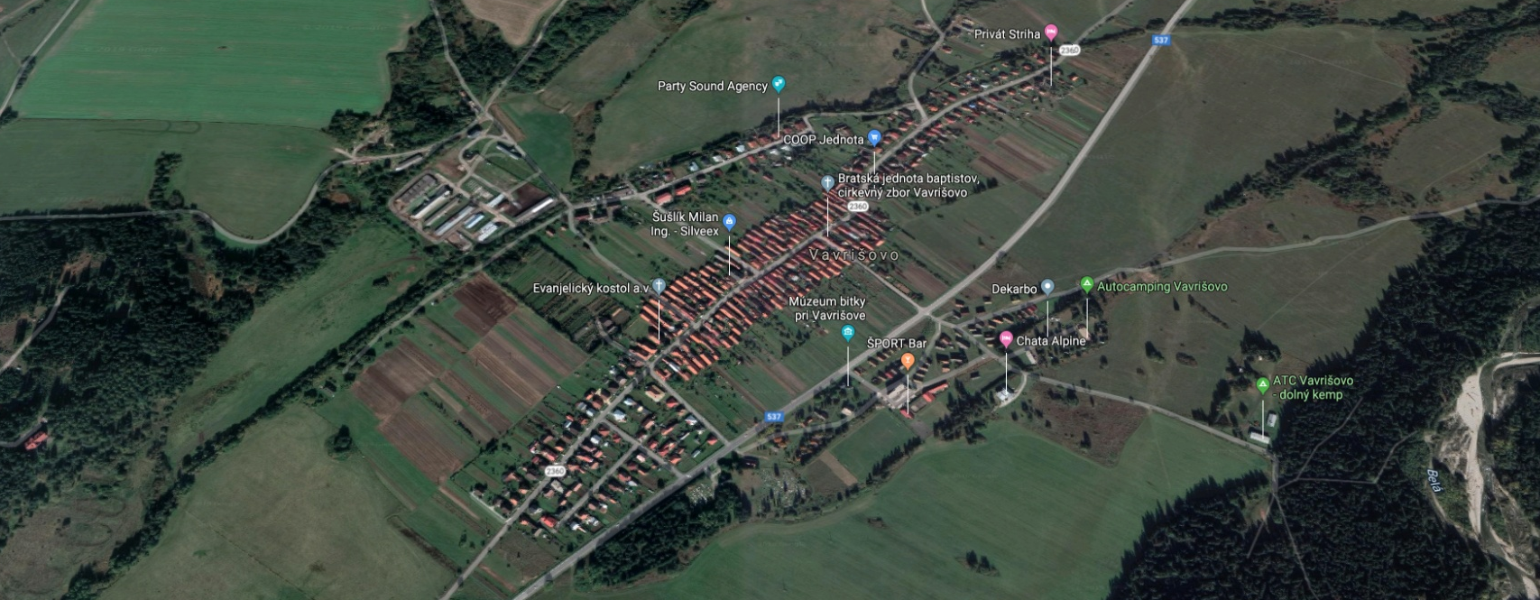
Zadanie je vhodné pre predmety:
4.ročník: AT VII - Urbanizmus, Krajina, Obnova pamiatok, Obytné budovy, Interiér, Ekologická architektúra a následné prehĺbenie v Bc. práci A/U
5. ročník: AT I – ZS Urbanizmus sídlo a jeho okolie LS súbor vybrané objekty
6. ročník: AT III – ZS A/U a následné prehĺbenie v diplomovej práci A alebo U
MIKROREGIÓN OBEC ZÓNA SÚBOR OBJEKT

Slide 6
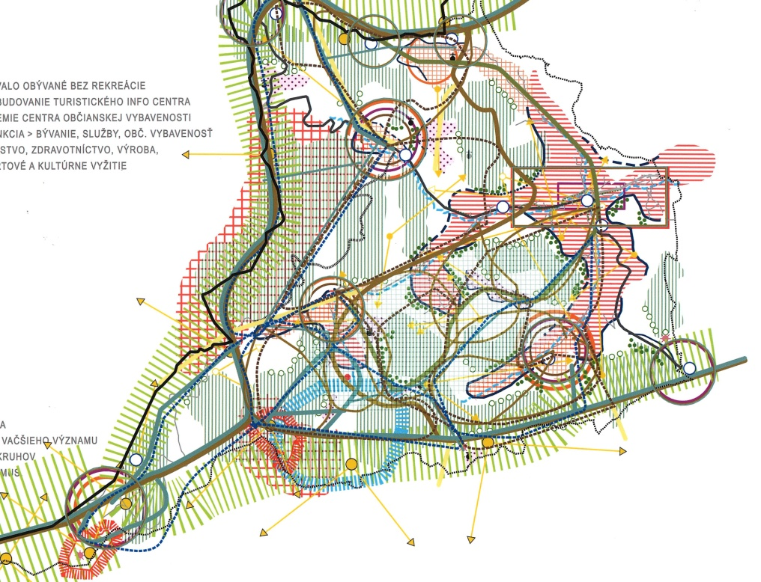
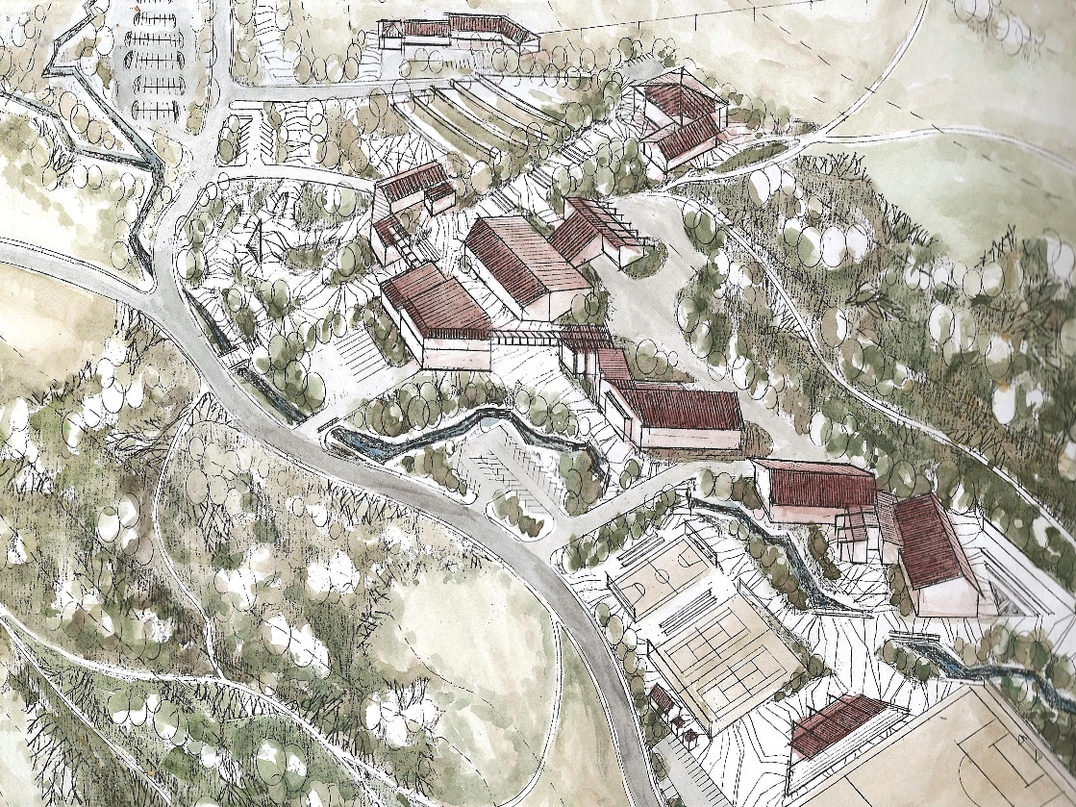
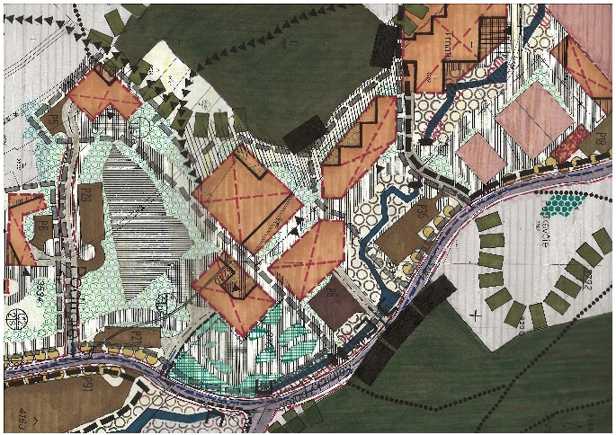
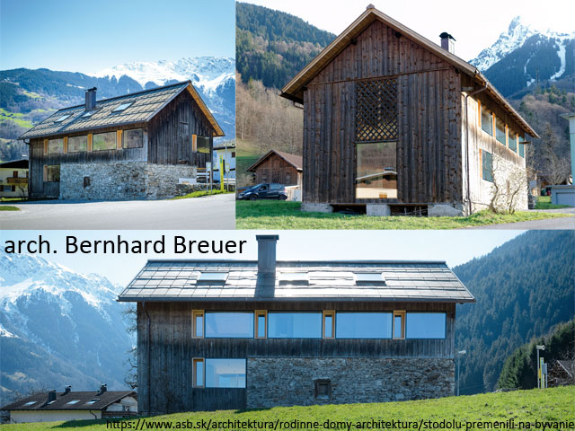
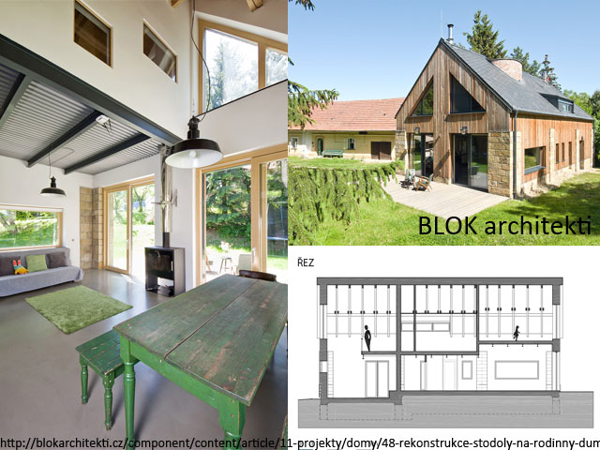
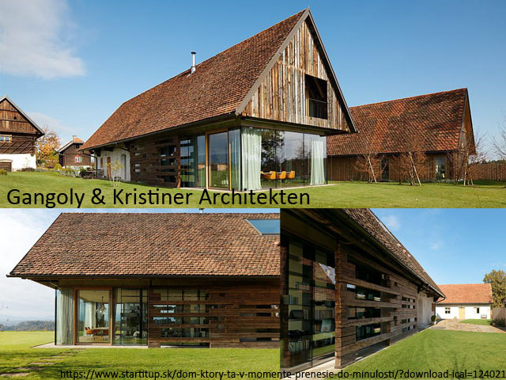

Slide 7
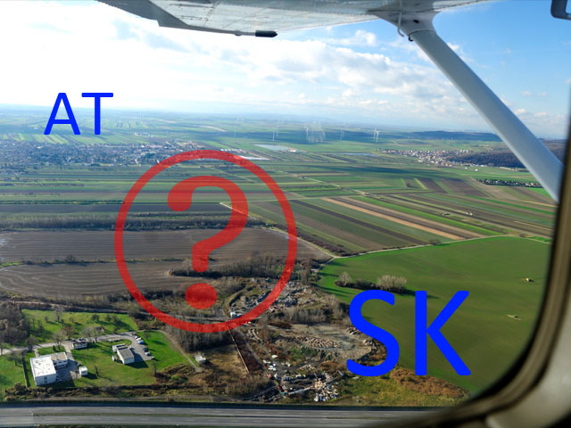
Cezhraničný rozvoj: Slovensko – Rakúsko západný rozvoj Bratislavy

Slide 8
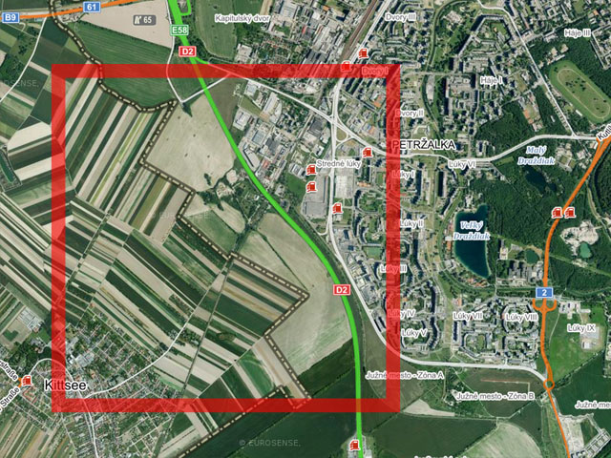
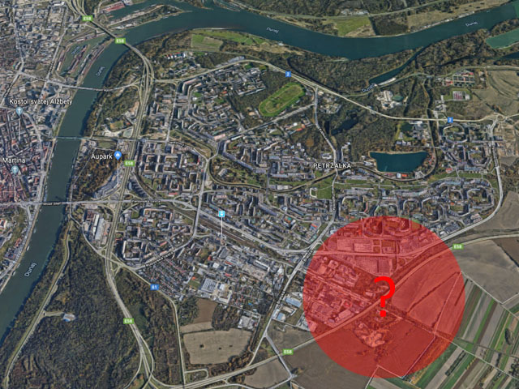
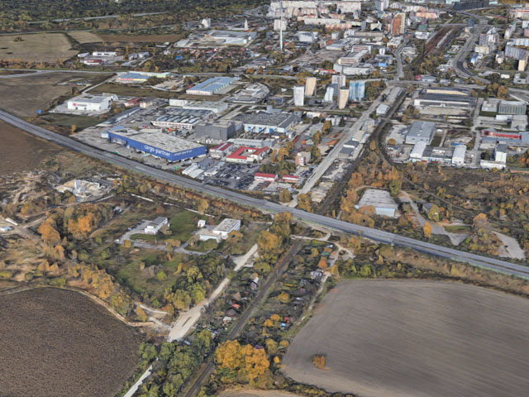
Zadanie je vhodné pre predmety:
4. ročník: AT VII - Urbanizmus, Krajina, Obytné a Občianske budovy, Ekologická architektúra a následné prehĺbenie v Bc. práci A/U
5. ročník: AT I – Urbanizmus
6. ročník: AT III - A/U a následné prehĺbenie v diplomovej práci A/U

Slide 9
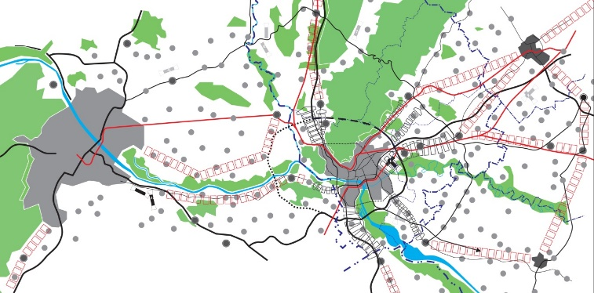
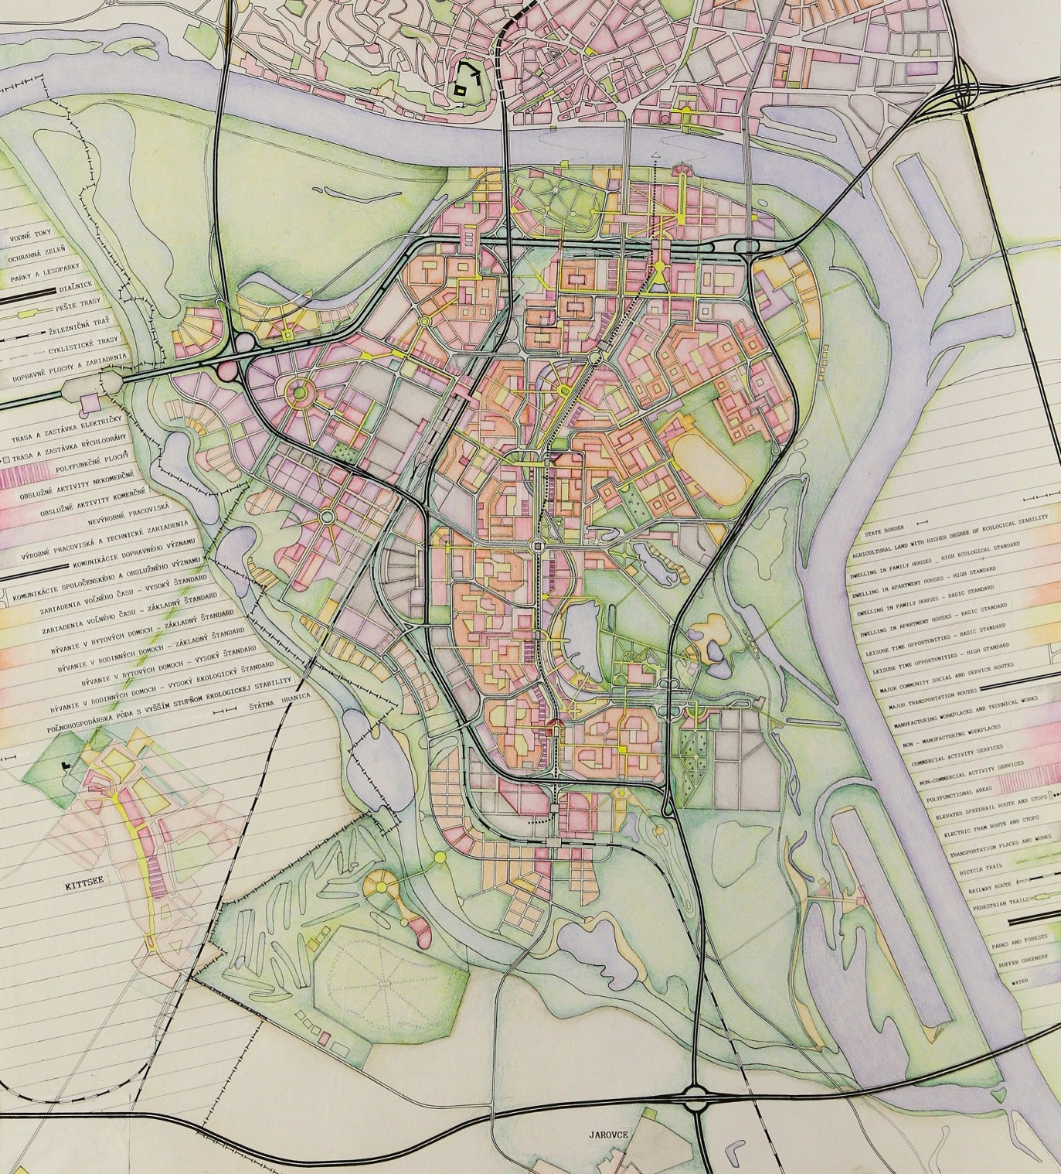
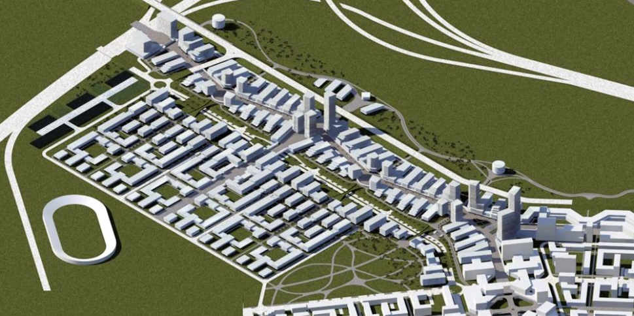
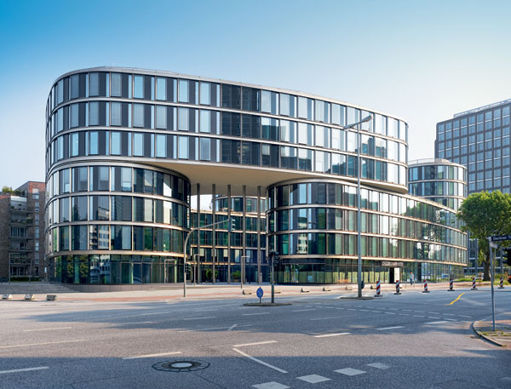

Slide 10
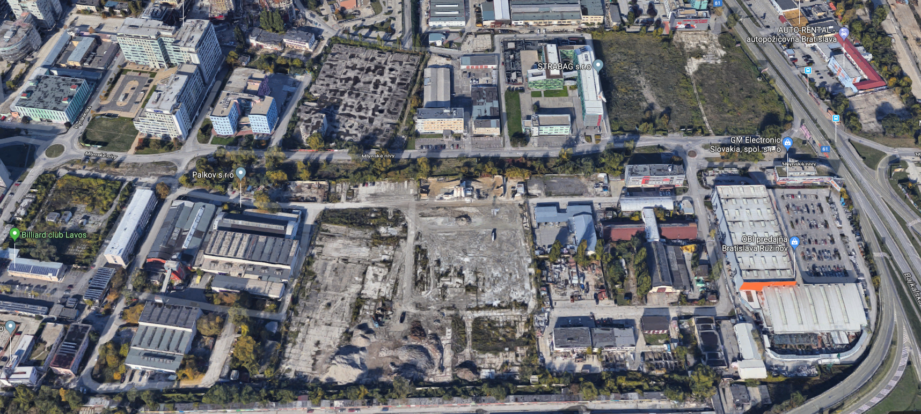
Rozvoj vnútorného mesta Bratislavy

Slide 11
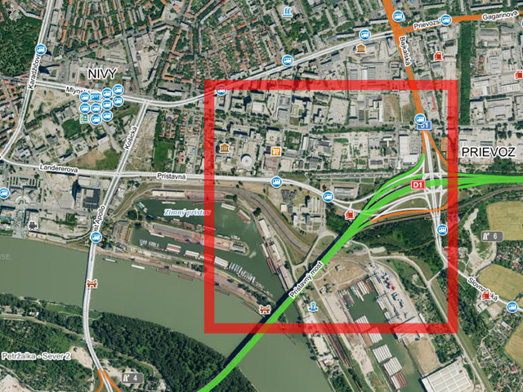
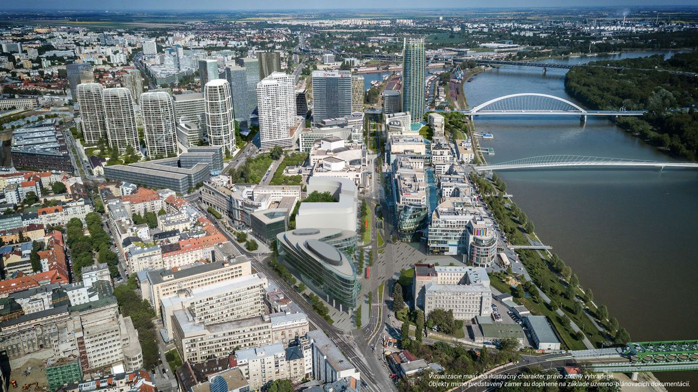
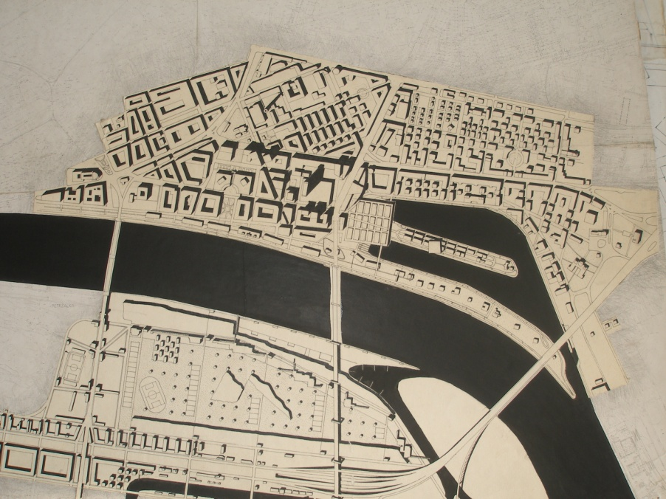
Zadanie je vhodné pre predmety:
4. ročník: AT VII - Urbanizmus, Krajina, Obytné a Občianske budovy, Ekologická architektúra a následné prehĺbenie v Bc. práci A/U
5. ročník: AT I - Urbanizmus
6. ročník: AT III - A/U a následné prehĺbenie v diplomovej práci A/U

Slide 12
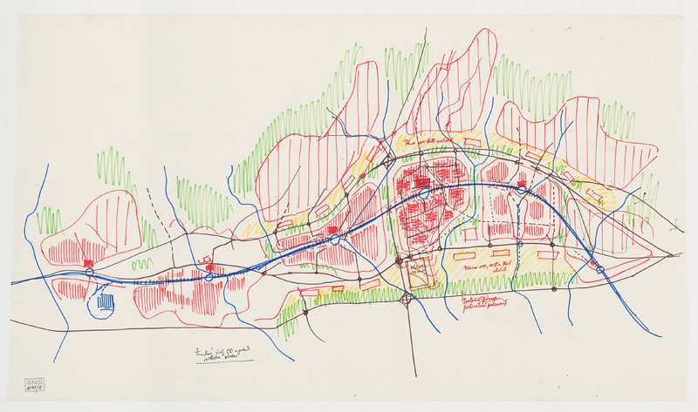
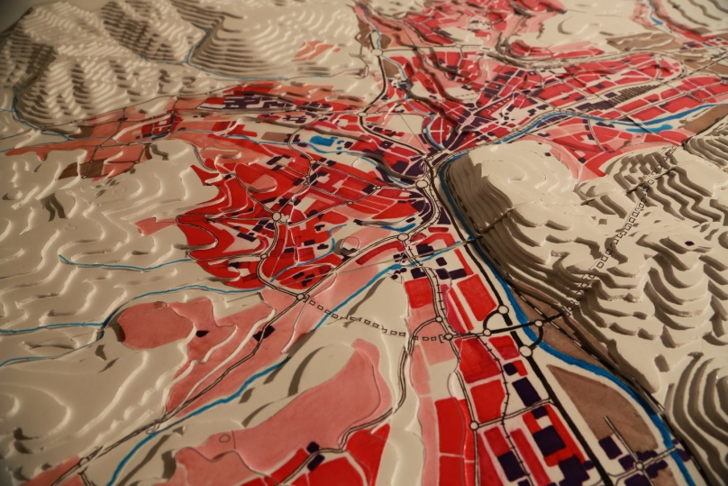
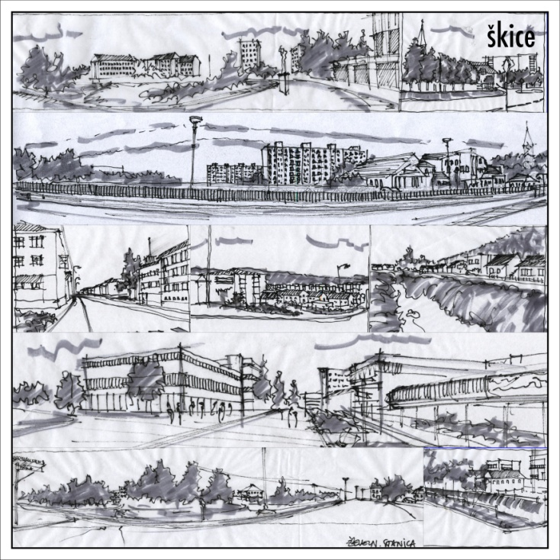
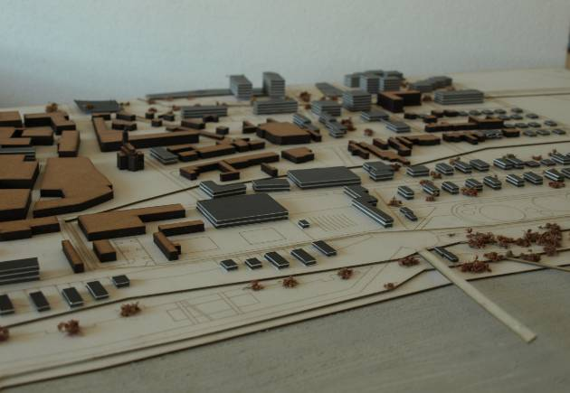
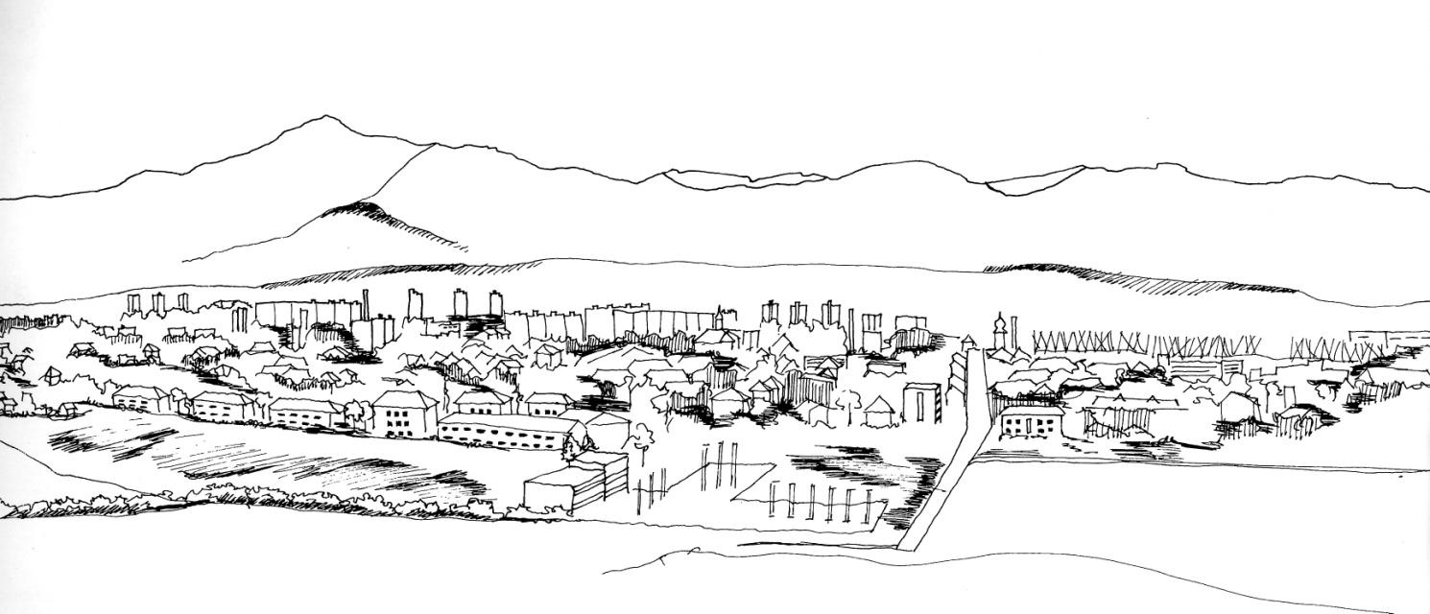
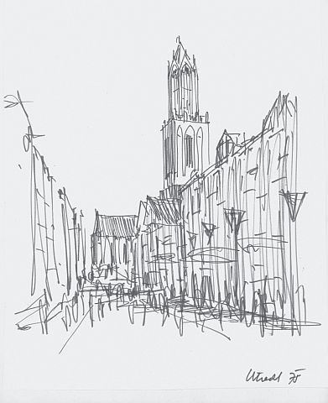
Manuálne techniky a digitálne technológie (model , škica, kresba...)

Slide 13
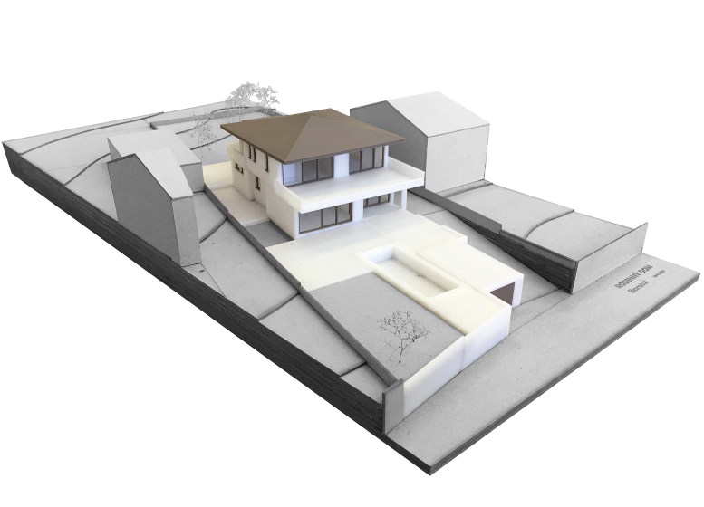
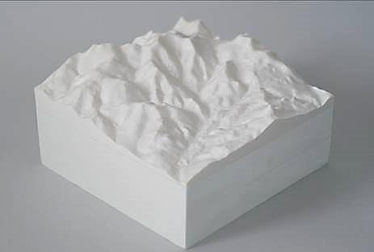
Manuálne techniky a digitálne technológie (BIM, GIS, 3D model a tlač)

Slide 14
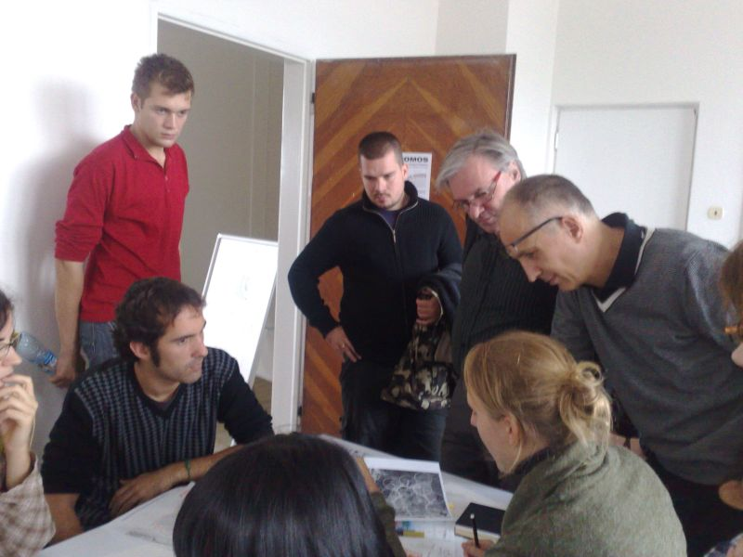
Medzinárodná spolupráca
prof. Leandro Madrazo, URL La Salle Barcelona
Téma: „MAPPING PLACES - LINKING CITIES“
prof. Elina Krasilnikova, VSUACE Volgograd
doc. Ing.arch. Karel Havliš, FA VUT Brno
Assoc. prof. Melinda Benkö, BME Budapest
Assoc. prof. Aleksandra Djukic, University of Belgrade
dr hab. inż. Agnieszka Jaszczak, UWM Olsztyn

Slide 15
ŽIVOT v ateliéri G 231
diskusie na rôzne odborné, kultúrne a spoločenské témy
prednášky hostí z praxe
k aktuálnym úlohám a trendom v architektúre a urbanizme
hudobný podmaz (vinyl...)

Slide 16
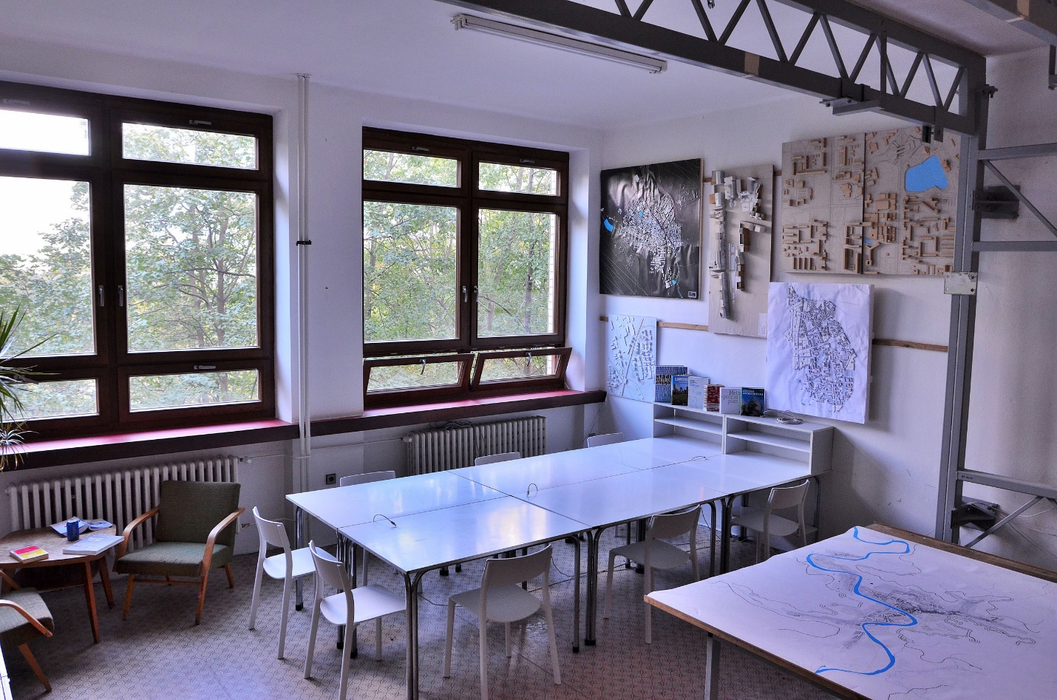
Tešíme sa na vás
Denne troška urbanizmu
nezaškodí organizmu
kovac.joklova@gmail.com G -231 streda 13.00

